Slide 1


Slide 2


Chào mừng thầy cô và các em

Slide 3





Slide 4


VƯỢT CHƯỚNG NGẠI VẬT
Notes:
GV cho học sinh chơi trò chơi vượt chướng ngại vật để ôn lại các phép cộng trong phạm vi 20 (cộng vượt qua 10),

Slide 5






Slide 6


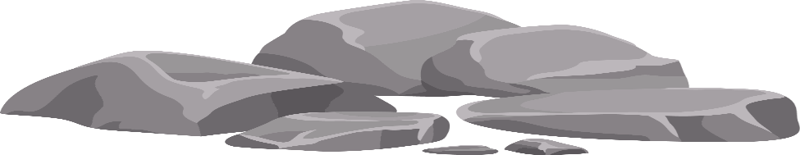

1 + 8 = ?
A. 8
B. 9

Slide 7



2 + 6 = ?
A. 8
B. 9

Slide 8


2 + 7 = ?
A. 8
B. 9

Slide 9


3 + 3 = ?
A. 5
B. 6

Slide 10

1 + 6 = ?
Bài hôm nay:
Ôn tập các số và phép tính trong phạm vi 100
A. 7
B. 8

Slide 11


Thứ hai, ngày 12 tháng 5 năm 2025
Bài 39: Ôn tập các số và phép tính trong phạm vi 100(t1)

Slide 12

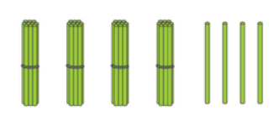
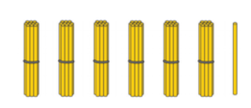
1
Số
Chục | Đơn vị | Viết số | Đọc số
4 | 4 | ? | Bốn mươi tư
44
Chục | Đơn vị | Viết số | Đọc số
? | ? | 61 | Sáu mươi mốt
6
1

Slide 13
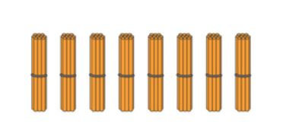
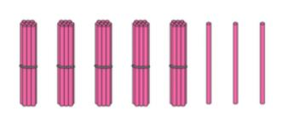
1
Số
Chục | Đơn vị | Viết số | Đọc số
8 | 0 | ? | Tám mươi
80
Chục | Đơn vị | Viết số | Đọc số
? | ? | 53 | Năm mươi ba
5
3

Slide 14
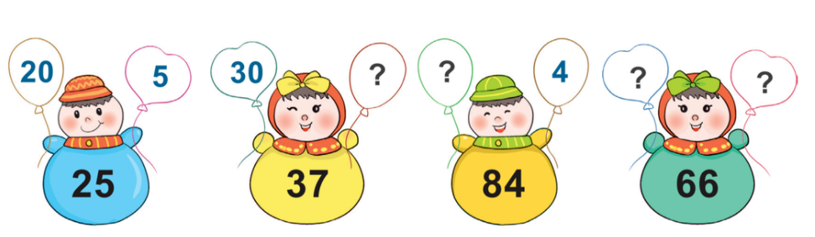
2
Số
a)
7
80
60
6

Slide 15
Số?
2
a)
40
7
47 = +
50
?
60
9
3
53 = +
69 = +
?
90
96 = +
?
?
6

Slide 16

3
Độ dài một bước chân của Mai, Việt, Nam lần lượt là 32 cm, 30 cm, 34 cm.
a. Ai có bước chân dài nhất?
=> Nam
b. Ai có bước chân ngắn nhất?
=> Việt

Slide 17


3. Bạn Việt ghép hai trong ba tấm thẻ như hình vẽ để được các số có hai chữ số. Việt có thể ghép được những số nào?
30
70
37
73

Slide 18



